Slide 1
CUỘC SỐNG TRỰC TUYẾN
CHỦ ĐỀ B. CÔNG DÂN SỐ

Slide 2
CHỦ ĐỀ b. CÔNG DÂN SỐ
Bài 1. Tớ cần chú ý những gì khi “online”.
Bài 2. Tớ tự khám phá thế giới.

Slide 3
Bài 2. Tớ tự khám phá thế giới Tuần 29: SỬ DỤNG Máy tìm kiếm (t2)
1. Biết cách sử dụng toán tử tìm kiếm AND
2. Thực hiện được thao tác tìm kiếm một thông tin cụ thể.

Slide 4
ÔN TẬP KIẾN THỨC CŨ
Làm thế nào để tìm chính xác nội dung? Cho ví dụ minh họa?

Slide 5
1. Tìm kiếm sử dụng toán tử tìm kiếm AND
Sử dụng từ khóa And khi tìm kiếm nhiều thuật ngữ trong một tài liệu đơn, tìm kiếm này chỉ bao gồm các tài liệu chứa tất cả các thuật ngữ tìm kiếm
AND: Có cú pháp (Toán tử 1) AND (Toán tử 2).
Một số trang truy tìm sẽ dùng AND như là mặc định (trong đó có Google).

Slide 6
THỰC HÀNH
Khởi động máy tính
Truy cập máy tìm kiếm và thực hành tìm kiếm thông tin sử dụng toán tử AND với các từ khóa sau:
1. Great paintings And louvre
2. nanotechology AND health
- Cùng bạn xây dựng một bài thuyết trình về nội dung em tìm được, lưu bài vào máy tính.

Slide 7
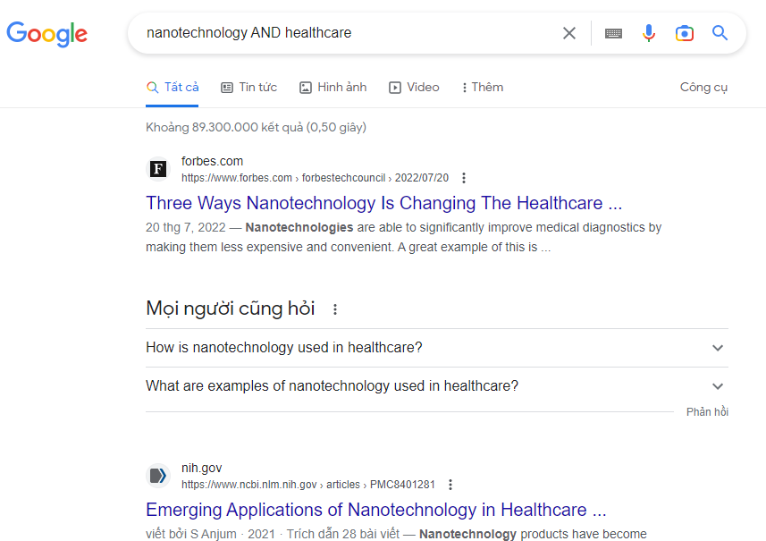
1.
Kết quả có có thể như sau:

Slide 8
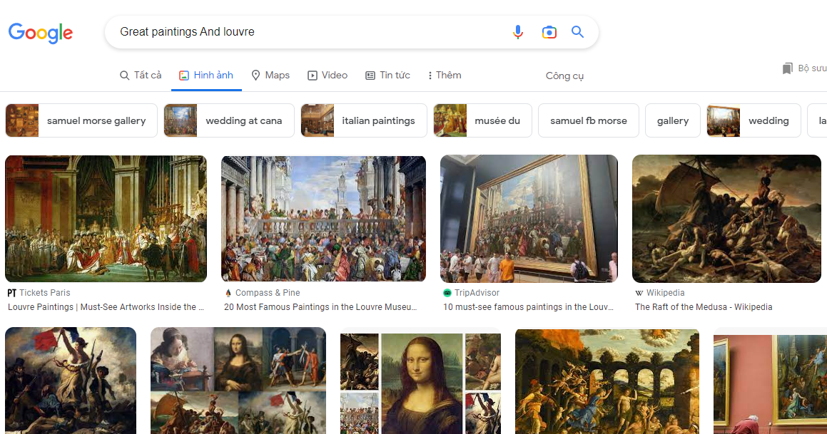
Kết quả có có thể như sau:
2.

Slide 9
Bài 2. Tớ tự khám phá thế giới Tuần 29: Các toán tử tìm kiếm (t3)
Biết cách sử dụng toán tử tìm kiếm OR
Thực hiện được thao tác tìm kiếm một thông tin cụ thể.

Slide 10

ÔN TẬP KIẾN THỨC CŨ
Làm thế nào để tìm chính xác nội dung? Cho ví dụ minh họa?

Slide 11
1. Tìm kiếm sử dụng toán tử tìm kiếm OR
Tìm kiếm các tài liệu chứa một hoặc nhiều thuật ngữ tìm kiếm khác. Nó có thể hữu dụng khi tìm kiếm thông tin về chủ đề có thể được chỉ mục theo hai hoặc nhiều cách khác nhau
OR: Có cú pháp là (Toán tử 1) OR (Toán tử 2).
Lệnh này cho phép tìm những trang Web nào có chứa một trong các toán tử của phép toán OR của bộ từ khoá.

Slide 12
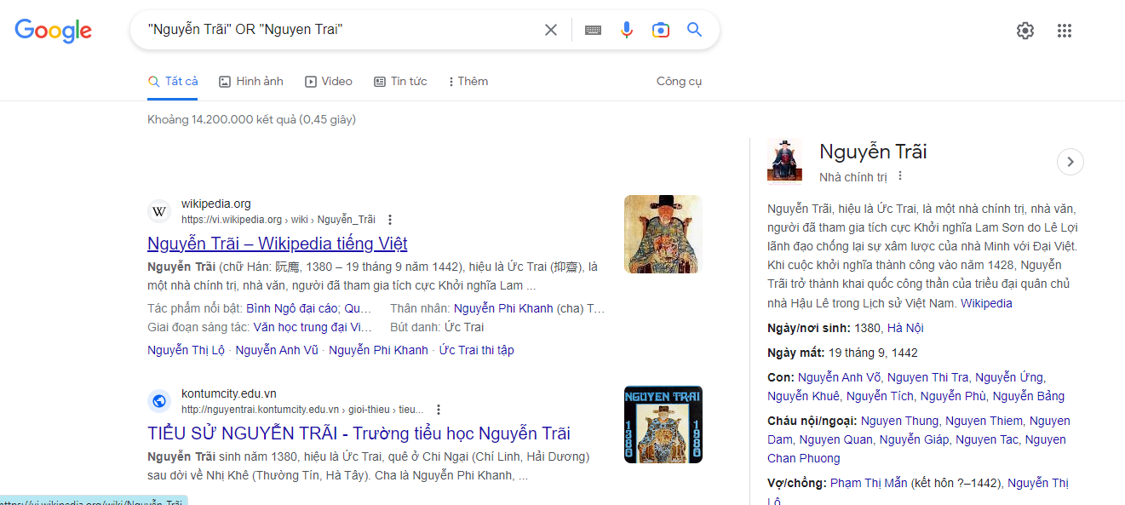
Ví dụ: để tìm các bài viết về Nguyễn Trãi trong cả tiếng Việt và tiếng nước ngoài thì có thể dùng bộ từ khoá "Nguyễn Trãi" OR "Nguyen Trai"

Slide 13
THỰC HÀNH
Khởi động máy tính
Truy cập máy tìm kiếm và Thực hành tìm kiếm thông tin sử dụng toán tử OR các thông tin sau:
Các bài viết về Nguyễn Trãi trong cả tiếng Việt và tiếng nước ngoài: "Nguyễn Trãi" OR "Nguyen Trai"
Tim thông tin về công ty IBM còn được gọi là “big blue”. Nhập “big blue” OR “IBM”.
- Cùng bạn xây dựng một bài thuyết trình về nội dung em tìm được, lưu bài vào máy tính.

Slide 14
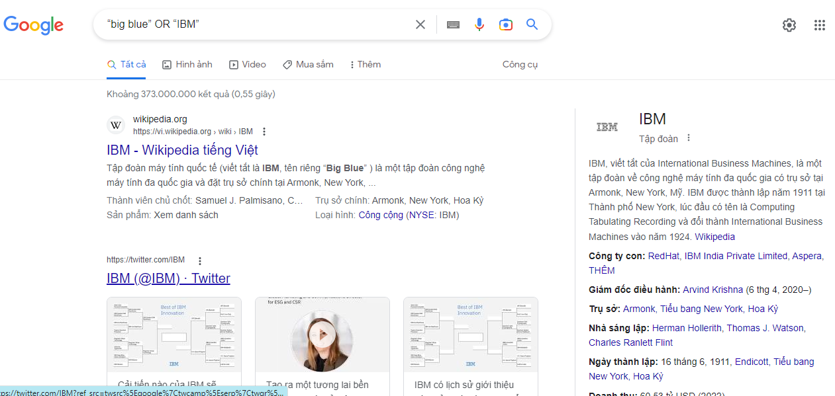
Kết quả có có thể như sau:

